Slide 1

муниципальное бюджетное дошкольное образовательное учреждение
центр развития ребенка- детский сад № 5
муниципального образования Усть-Лабинский район
Слоговая станция
Интерактивная игра для детей старшего
дошкольного возраста
Подготовила: учитель – логопед
Беловицкая Ю.В.

Slide 2

Цель: Коррекция звукопроизношения посредством
отработки слоговой структуры слов у детей с ОВЗ.
Задачи:
Развитие фонематического слуха (умение различать
слоги).
•
Формирование навыка правильного произношения слогов.
Обучение делению слов на слоги.
Автоматизация правильного произношения слов
различной слоговой структуры.
•
•
•
Повышение интереса к занятиям логопедией.
•

Slide 3
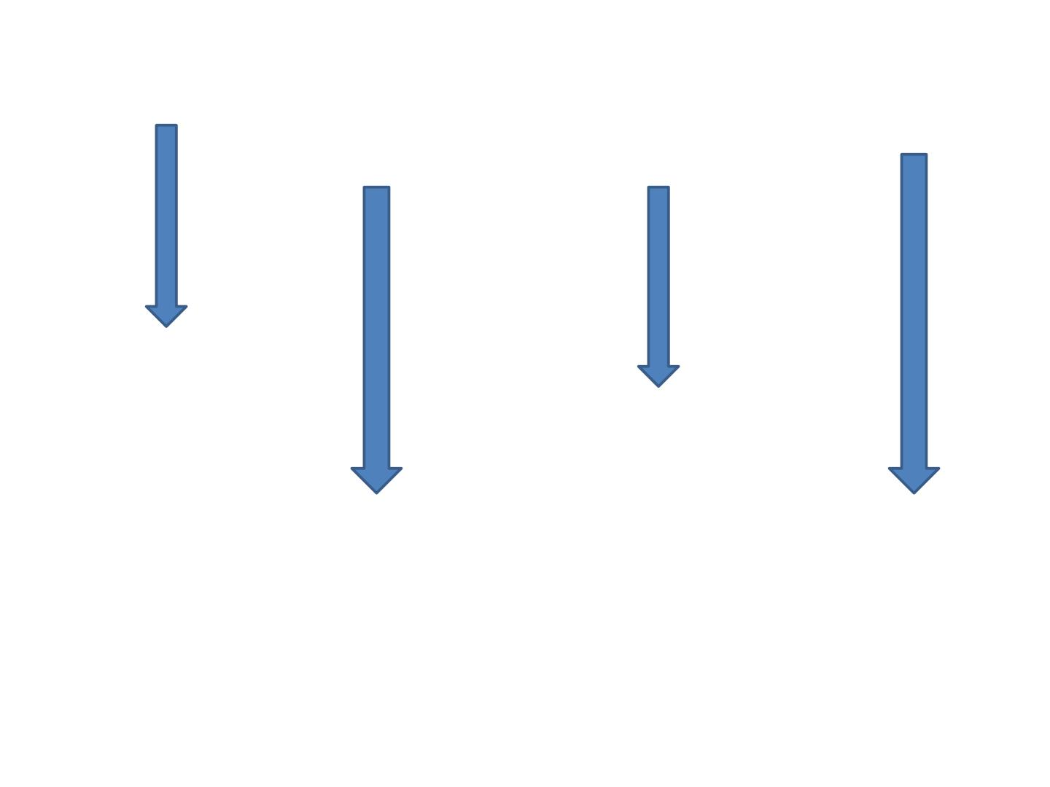
Использование интерактивных средств
в логопедии позволяет:
Повысить
мотивацию
Создать
наглядность
Индивидуализировать
процесс
Автоматизировать
навыки

Slide 4
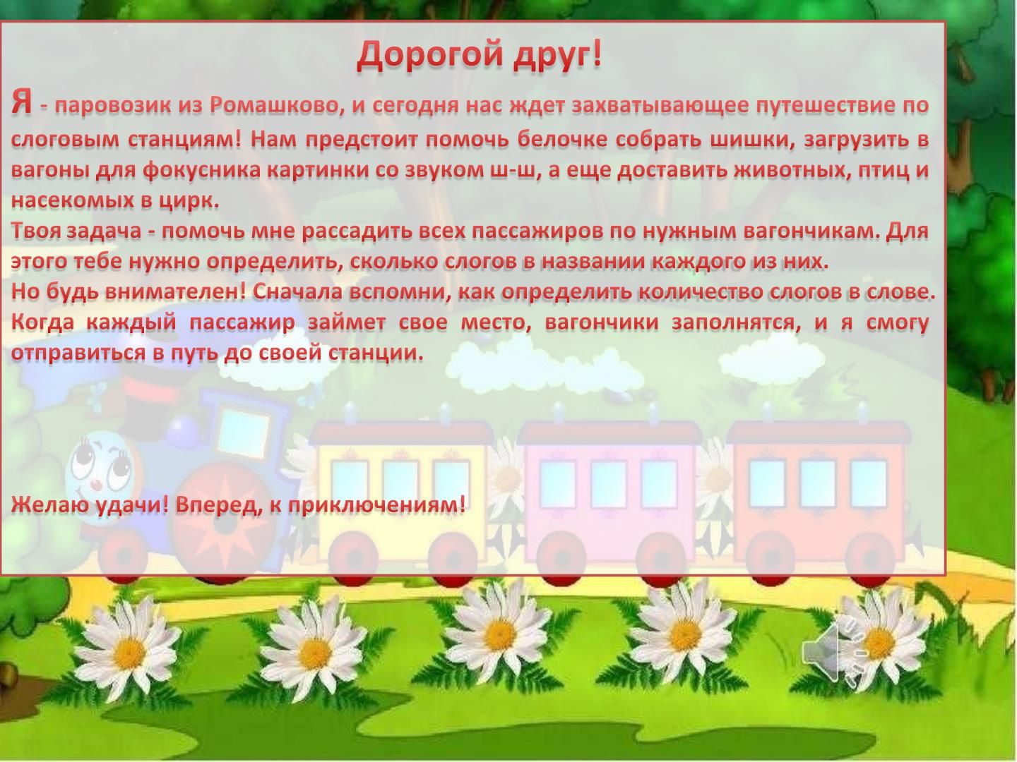

Slide 5
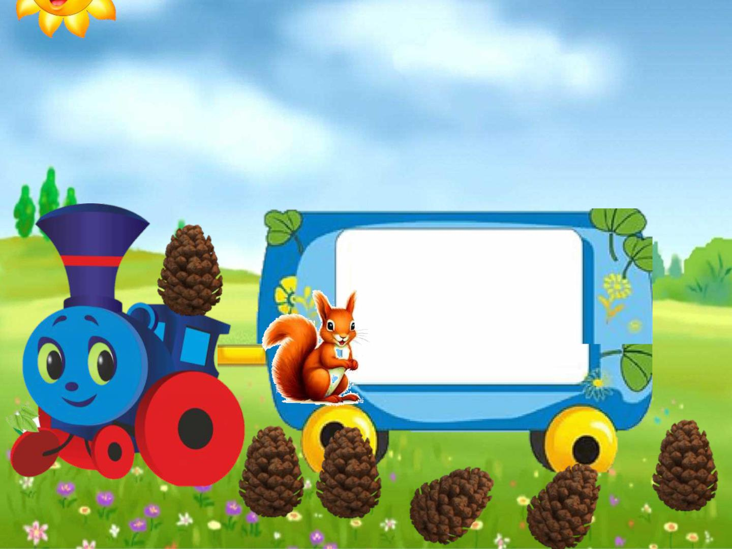
Помоги белке собрать шишки.
Сколько шишек мы помогли
собрать белочке?
Давай разделим слово шишка
на слоги.

Slide 6
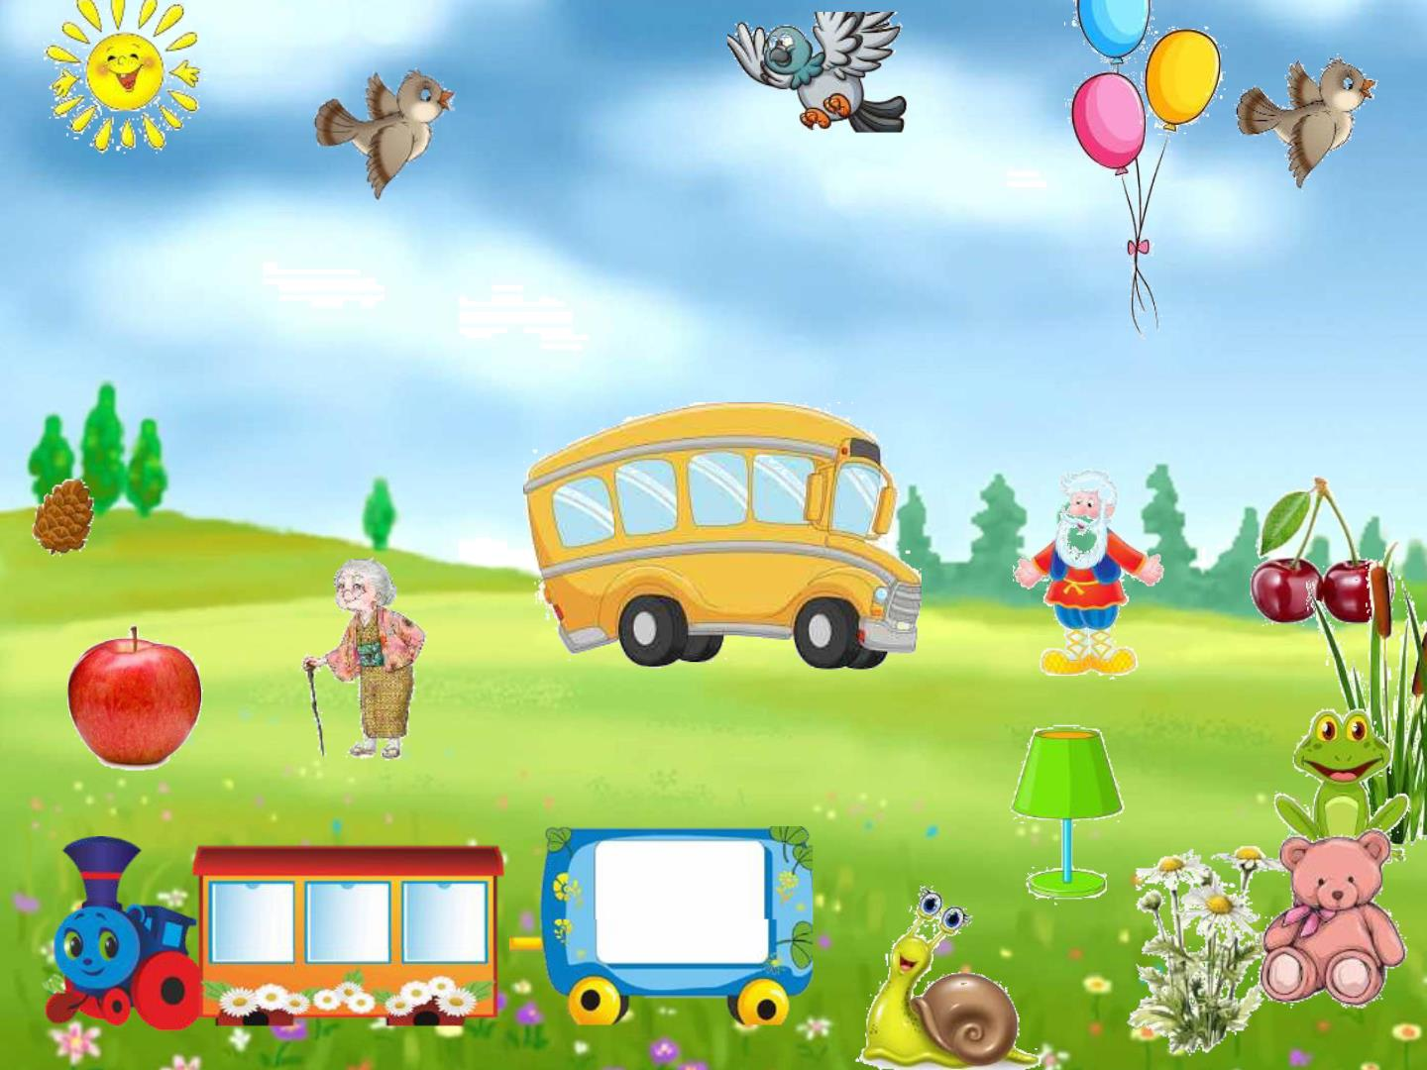

Slide 7
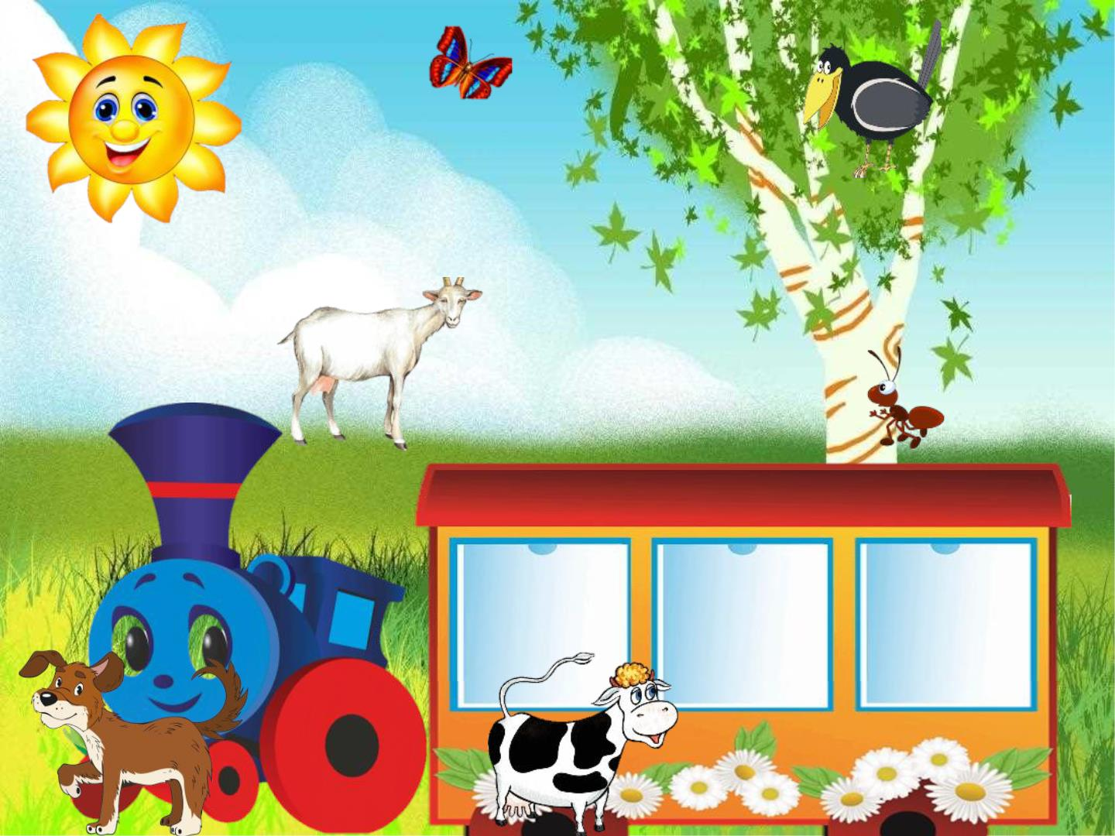

Slide 8
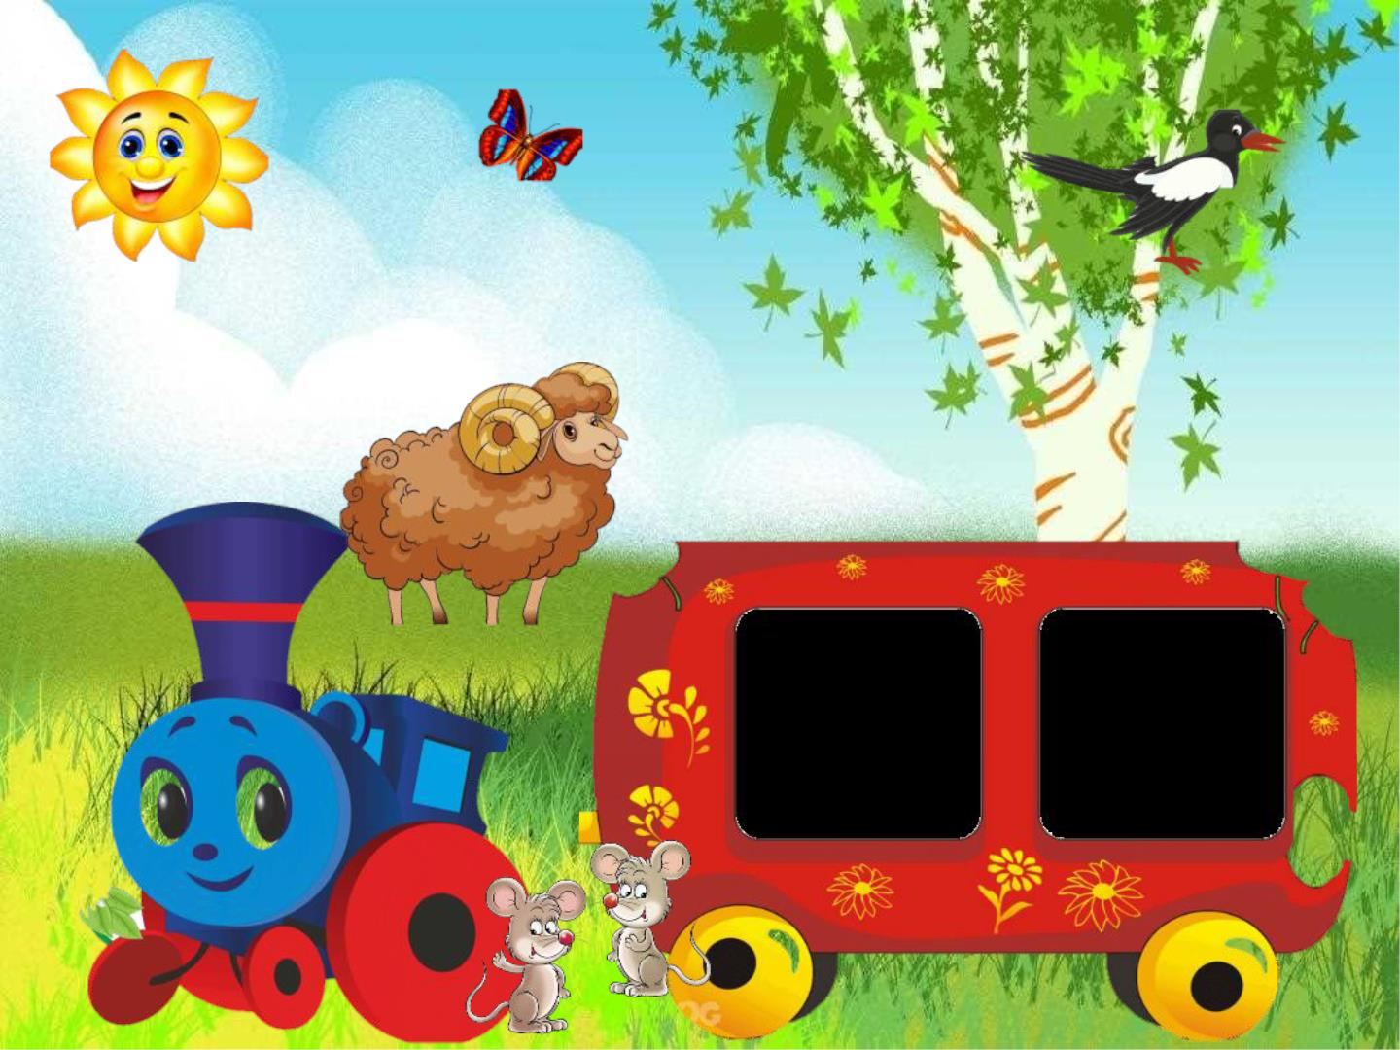

Slide 9
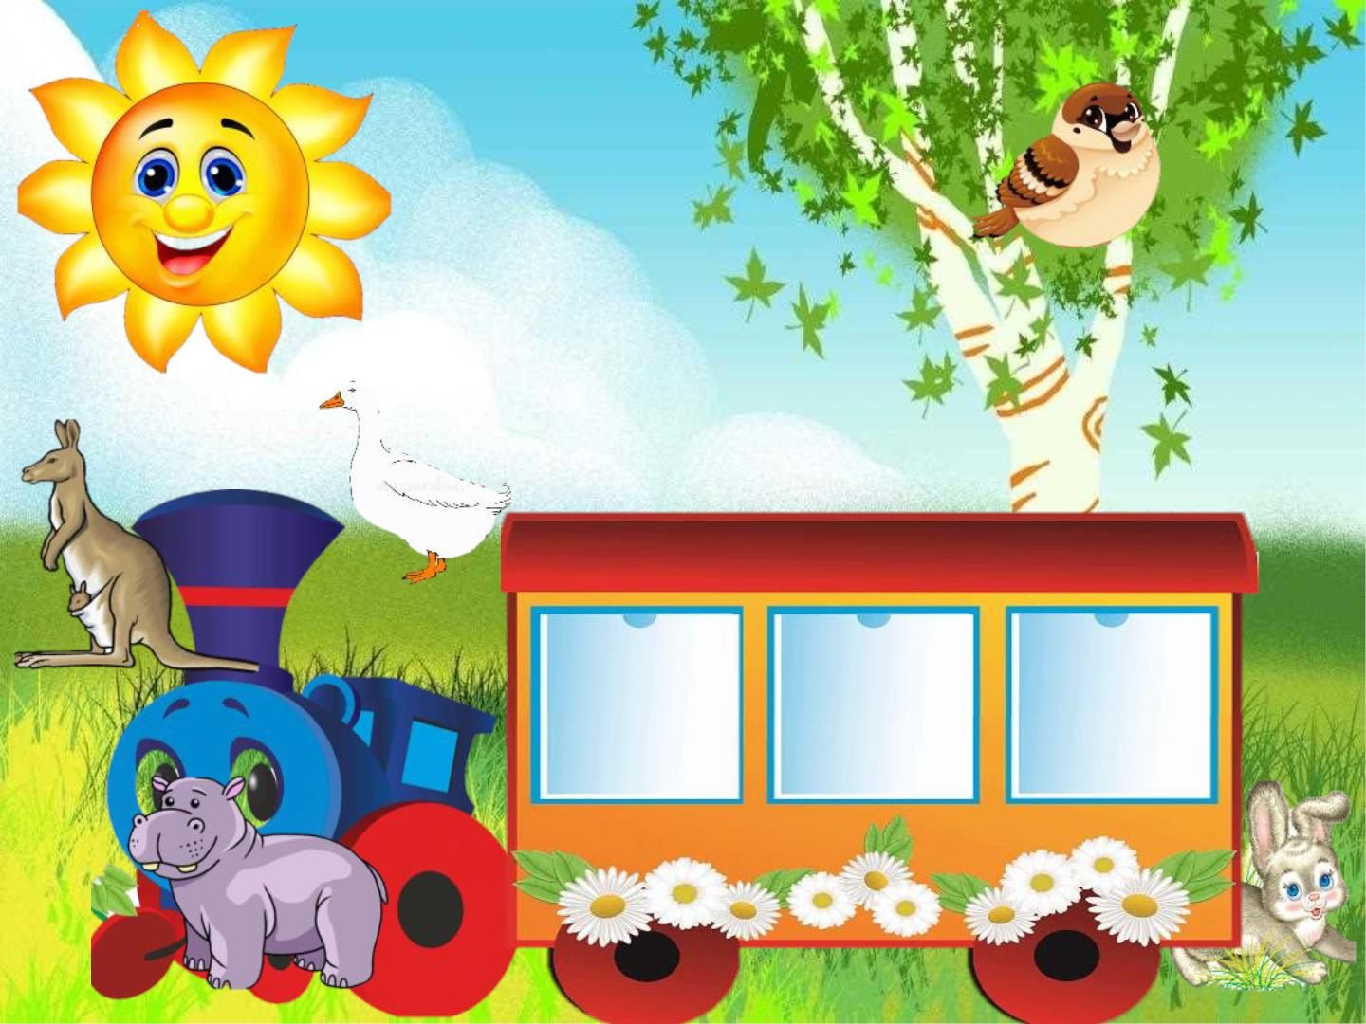

Slide 10
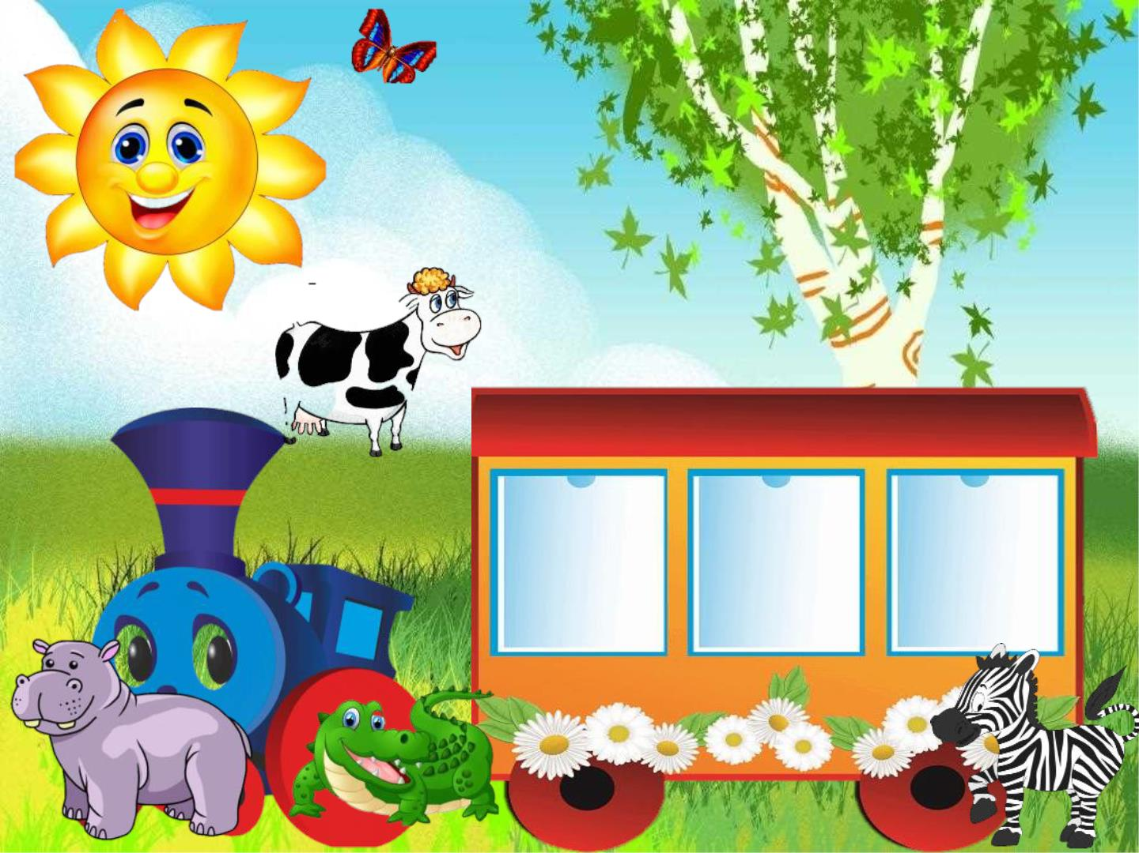

Slide 11
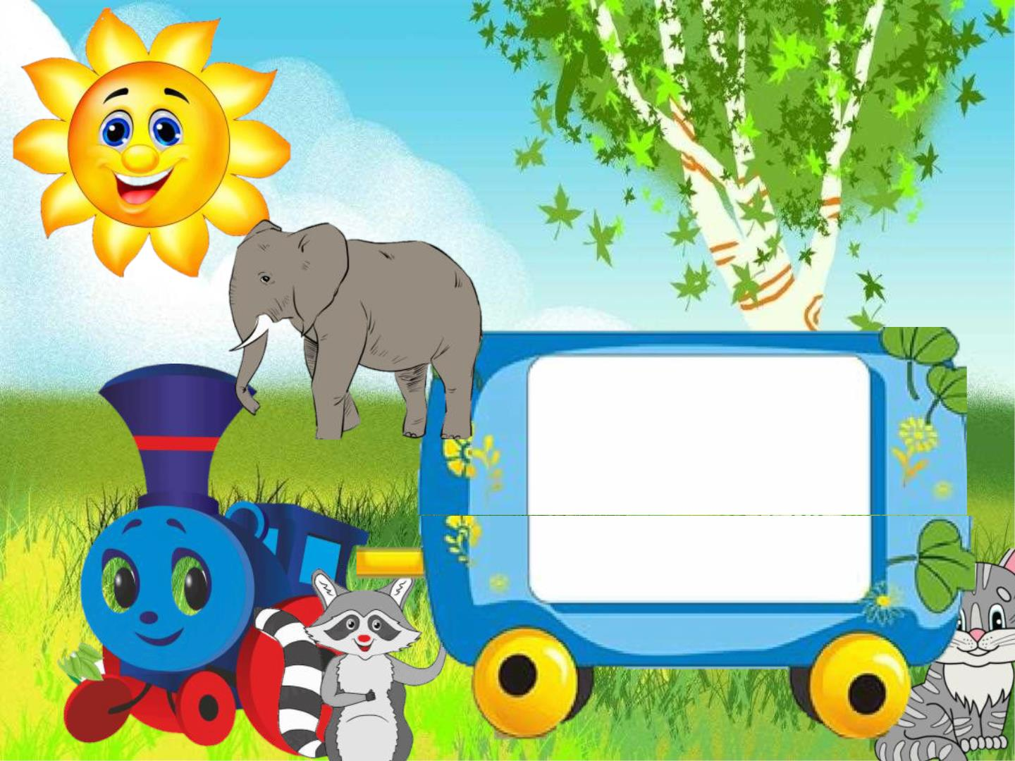

Slide 12
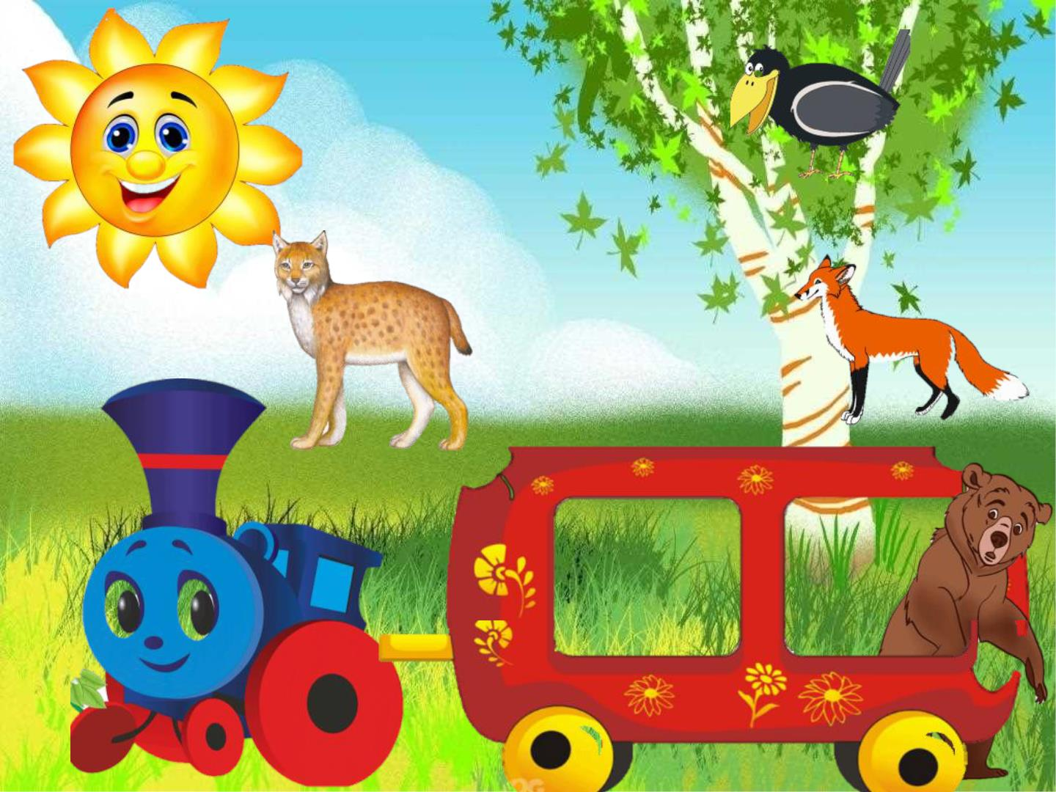

Slide 13
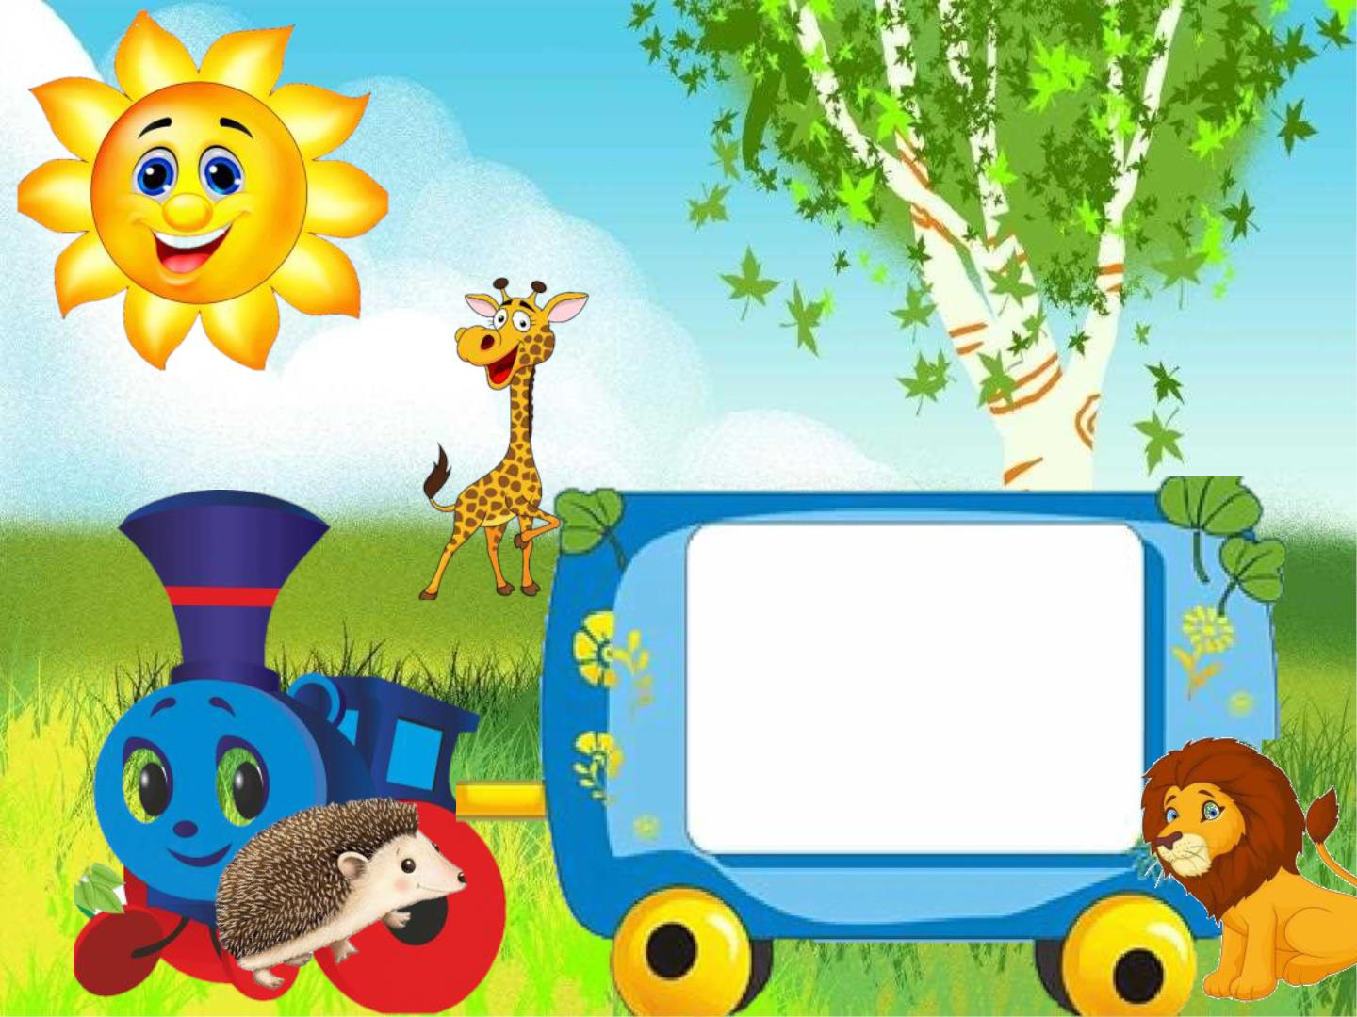

Slide 14
